Slide 2
¿Cómo se entiende hoy la salud?
Como el conjunto de posibilidades para desarrollar la vida en todas sus potencialidades, desde aquello que se entiende como constitutivo de lo humano:
La corporeidad
El lenguaje
Las ideas
La capacidad de razonar
De amar
De construir un mundo simbólico
De relacionarnos y construir junto con otros y con otras

Slide 3
¿Qué es Atención Primaria en Salud?
“Es la asistencia sanitaria esencial basada en métodos y tecnologías prácticos, científicamente fundados y socialmente aceptables, puesta al alcance de todos los individuos y familias de la comunidad mediante su plena participación y a un costo que la comunidad y el país puedan soportar, en todas y cada etapa de su desarrollo con un espíritu de autorresponsabilidad y autodeterminación…

Slide 4
¿Qué es Atención Primaria en Salud?
…forma parte integral del sistema de salud, así como del desarrollo del mismo…. del desarrollo social y económico de la comunidad. Representa el primer nivel de contacto entre el individuo, familia y comunidad…llevando lo más cerca posible, atención de salud al lugar donde residen y trabajan las personas. Constituye el primer elemento de un proceso permanente de asistencia a la salud…”
Declaración de Alma Ata, 1978

Slide 5
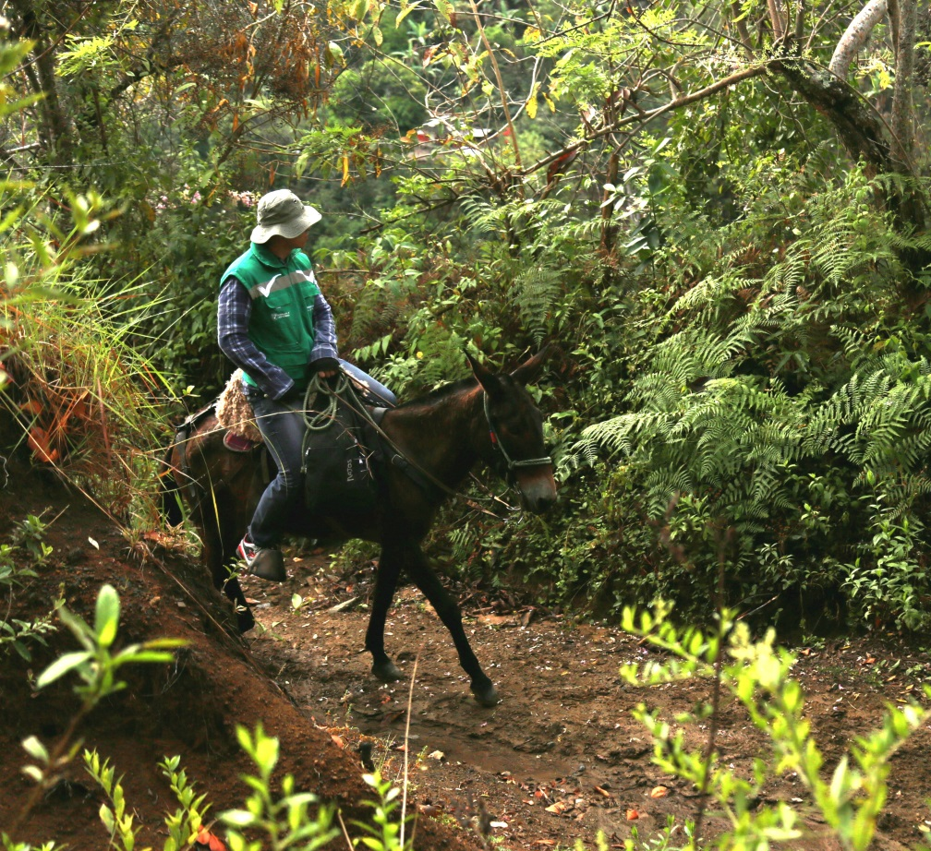
¿Por qué debe ser Renovada?
Por los nuevos desafíos epidemiológicos
Por la necesidad de abordar los determinantes
Porque es la herramienta mas costo eficiente para alcanzar la equidad
Para corregir debilidades e incoherencias de los enfoques, con nuevos conocimientos y prácticas
Para obtener resultados sostenibles de SALUD PARA TODOS
Para alcanzar los objetivos de desarrollo del milenio (ODM)

Slide 6
¿Qué encontramos en 2012?
Persistencia de inequidades en salud, violencia, falta de oportunidades
Estrategia APS discontinua en el tiempo y con menor cobertura:
-Entre 2005 y 2007 la estrategia estuvo en 97 municipios
-Entre 2008 y 2011 en 34 municipios
Modelo sanitario con:
-Énfasis curativo
-Insuficiente participación comunitaria
-Incipiente coordinación inter e intra sectorial
-Baja accesibilidad y resolutividad en el primer nivel
-Bajo costo eficiencia
-Menor empoderamiento de los equipos de salud en el nivel municipal
-Precaria articulación con los programas de salud pública
-Inversión centralizada de recursos departamentales

Slide 7
¿Cómo lo hicimos?
Optimizando recursos
Fortaleciendo la capacidad local y trabajando en equipo:
-SSSA
-ESE
-Alcaldías
-Universidades
-Comunidad
-Otros sectores
-Entornos Protectores
-Prevenir es Mejor
Conformando y poniendo en marcha los Equipos Técnicos Regionales –ETR y los Equipos Básicos de Atención -EBA
Cualificando el talento humano
Desarrollando herramientas e instrumentos de trabajo
Fortaleciendo la Red Pública de Servicios de Salud
Con el Programa Aéreo de Salud PAS
Creando y poniendo en marcha a Savia Salud EPS

Slide 8
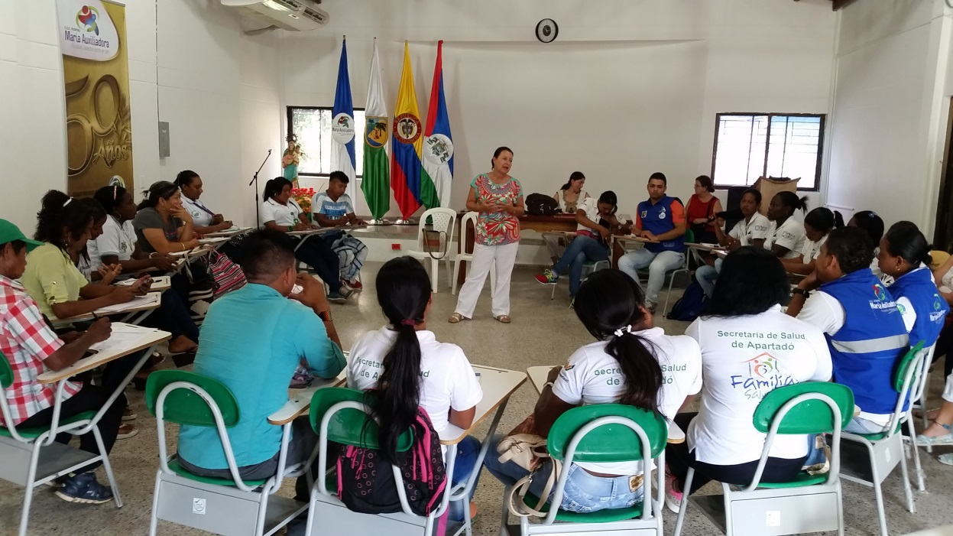
¿Qué resultados tenemos hoy?
Logros APS 2012 - 2015

Slide 9
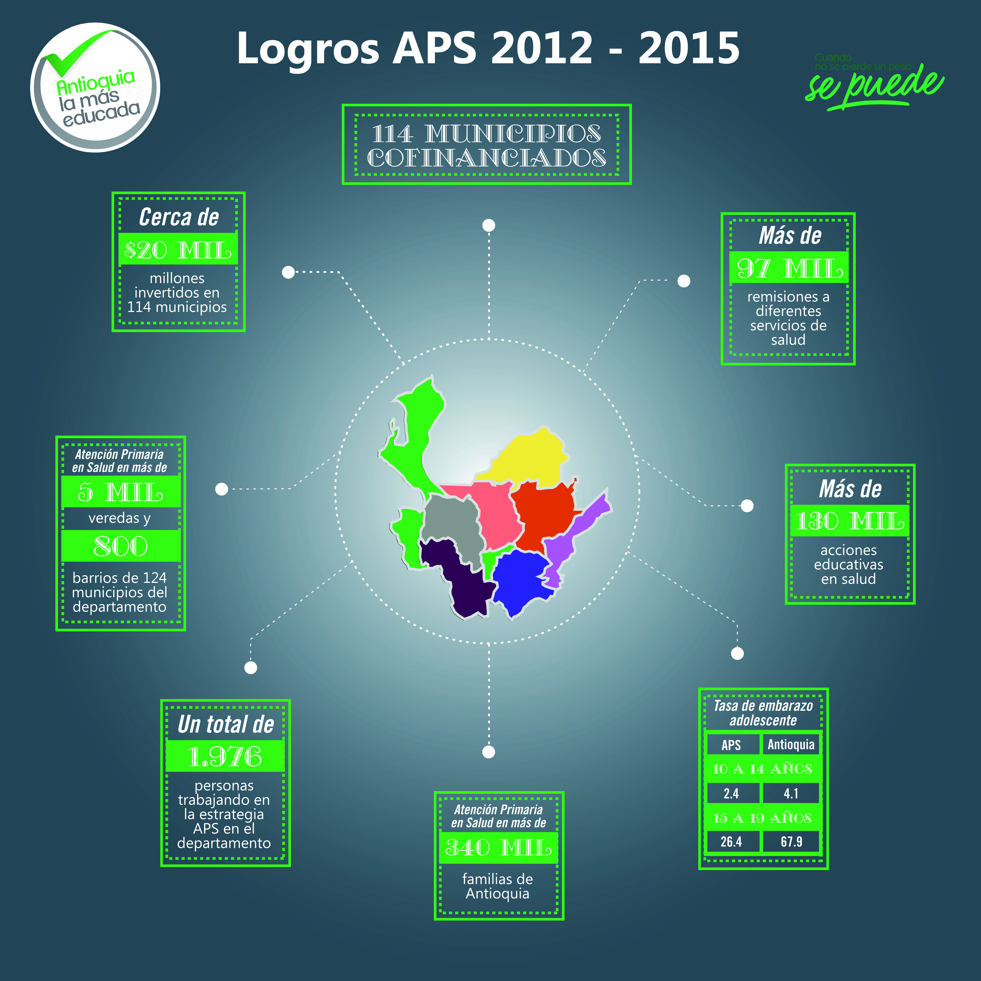
¿Qué resultados tenemos hoy?

Slide 10
Indicadores prioritarios para determinar el nivel de salud de las familias intervenidas con APS
2013 – 2015
1 | Todos los niños y niñas de 0 - 5 años con esquema de vacunación adecuado. | 97,0%
2 | Todos los Menores de 0 a 5 años en crecimiento y desarrollo. | 90,1%
3 | Todos los niños menores de 5 años sin percepción de desnutrición. | 97,4%
4 | Toda la familia con afiliación al SGSSS | 95,3%
5 | Todas las maternas en el programa de control prenatal | 90,2%
6 | Todas las maternas con ingreso al programa de control prenatal en el primer trimestre. | 66,8%
7 | Mujeres con toma de citología Cérvico uterina. | 85,0%
8 | Todos los niños en edad escolar con atención preventiva odontológica | 68,5%
9 | Sin maternas entre 10 y 14 años | 2,4 por mil mujeres de 10 a 14
10 | Sin maternas entre 15 y 19 años | 26,4 por mil mujeres de 15 a 19 años
Fuente: informes de contratos APS 2013 y la herramienta informática @Stat

Slide 11
Comparativo indicadores prioritarios para determinar el nivel de salud de las familias intervenidas con APS
2013 – 2015 y Antioquia 2014
INDICADOR | FAMILIAS INTERVENIDAS 2013 - 2015 | ANTIOQUIA 2014
Todos los Menores de 0 a 5 años en crecimiento y desarrollo. | 90,1% | 89%
Toda la familia con afiliación al SGSSS | 95,3% | 92%
Todas las maternas con ingreso al programa de control prenatal en el primer trimestre. | 66,8% | 59%
Sin maternas entre 10 y 14 años | 2,4 por mil mujeres de 10 a 14 años | 4,1 por mil mujeres de 10 a14 años
Sin maternas entre 15 y 19 años | 26,4 por mil mujeres de 15 a 19 años | 67,9 por mil mujeres de 15 a 19 años
Fuente: informes de contratos APS 2013 y la herramienta informática @Stat; RIPS; bases de aseguramiento.

Slide 12
Clasificación de las familias, según indicadores prioritarios
2013-2015
FAMILIAS | Con riesgo bajo -Cumpliendo indicadores del 1 al 8 -Sin casos de embarazo adolescente (indicadores 9 y 10) | 48,1%
 | Con riesgo medio -Cumpliendo indicadores del 1 al 7 excepto atención preventiva odontológica (8) -Sin casos de embarazo adolescente (indicadores 9 y 10) | 26,2%
 | Con riesgo alto -Incumple cualquier indicador del 1 al 7 -Con casos de embarazo adolescente (indicadores 9 y 10) | 25,7%
Algunas actividades o servicios brindados a través de la estrategia
ACTIVIDADES | Remisiones hacia servicios de salud y desarrollo social | 98.223
 | Efectividad en las remisiones | 60%
 | Actividades educativas colectivas durante la visita y eventos comunitarios | 136.031
Fuente: informes de contratos APS 2013 y la herramienta informática @Stat

Slide 13
¿Quiénes son los protagonistas?
Ser promotor hoy
Estudio exploratorio de aproximación al ejercicio del promotor de salud en tres sub regiones de Antioquia:
Oriente, Bajo Cauca y Urabá, con participación de trece municipios
63 promotores participantes
8 entrevistas grupales
La mayoría mujeres cabeza de familia
La mayoría trabajan en la misma región de procedencia
La mayoría reside en área rural
Todos tienen formación como auxiliares de enfermería o técnicos en salud pública

Slide 14
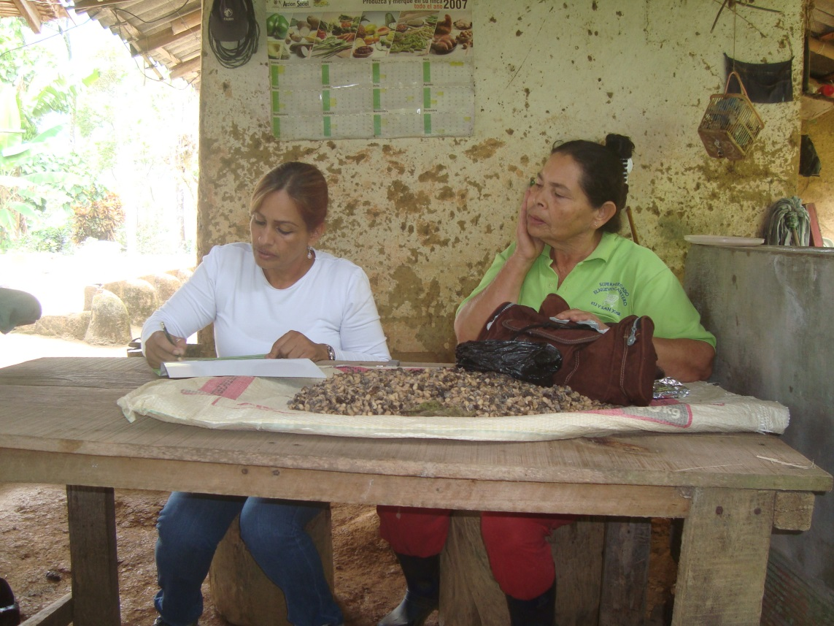
¿Qué es ser promotor?
“Es ser líder, ser puente, ser consejero, ser educador”

Slide 15
¿Qué es ser promotor?
“Un promotor es una persona que ha recibido capacitación en diferentes temas de salud, para educar y orientar a la comunidad en promoción de la salud y prevención de la enfermedad, siempre está en busca de los factores de riesgo que hay en la comunidad e induce los factores protectores que hay en la misma comunidad, a su vez es un puente entre la comunidad de la vereda con el Hospital y los Centros de Salud mas cercanos.” (Promotor de Urabá)

Slide 16
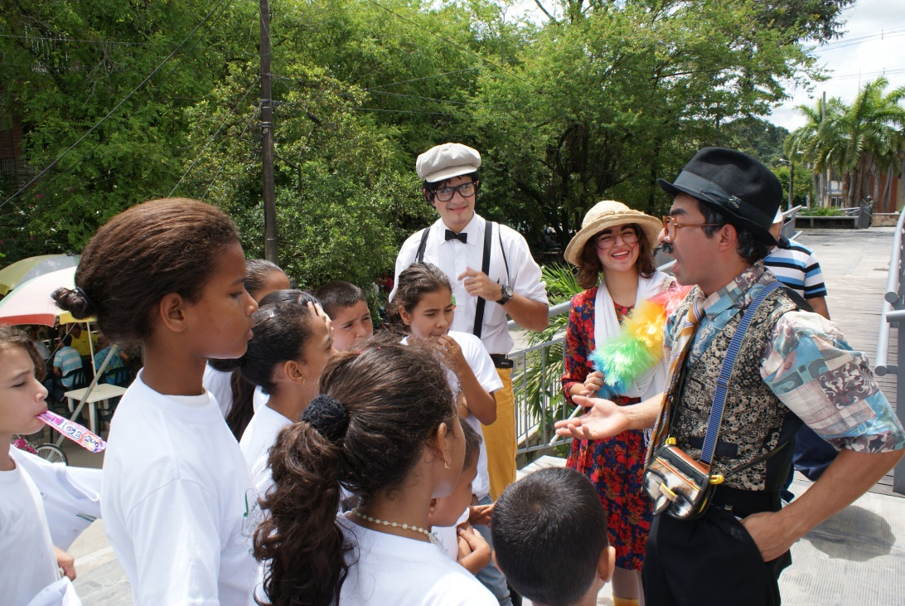
Para ser promotor se requiere
“Capacidad de servicio, amor y pasión por lo que se hace: las ganas, discreción, responsabilidad, capacidad de generar confianza y sensibilidad social”

Slide 17
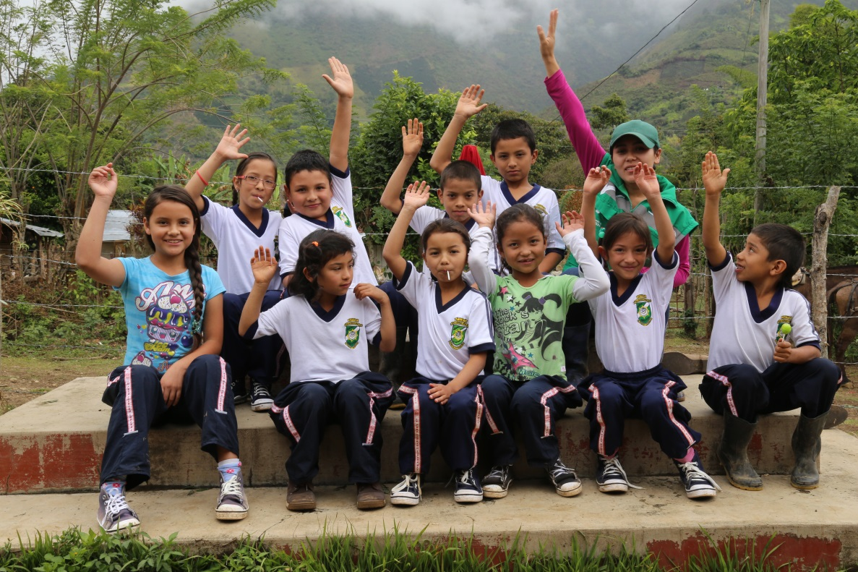
¿Qué motiva a un promotor?
“La interacción con las familias, la confianza que la comunidad genera hacia uno, no hay mayor satisfacción que ver como con esos pocos o muchos conocimientos, educamos y mejoramos la calidad de vida de las personas, porque ellos nos enseñan y nosotros a ellos”
(Promotor de Bajo Cauca)

Slide 18
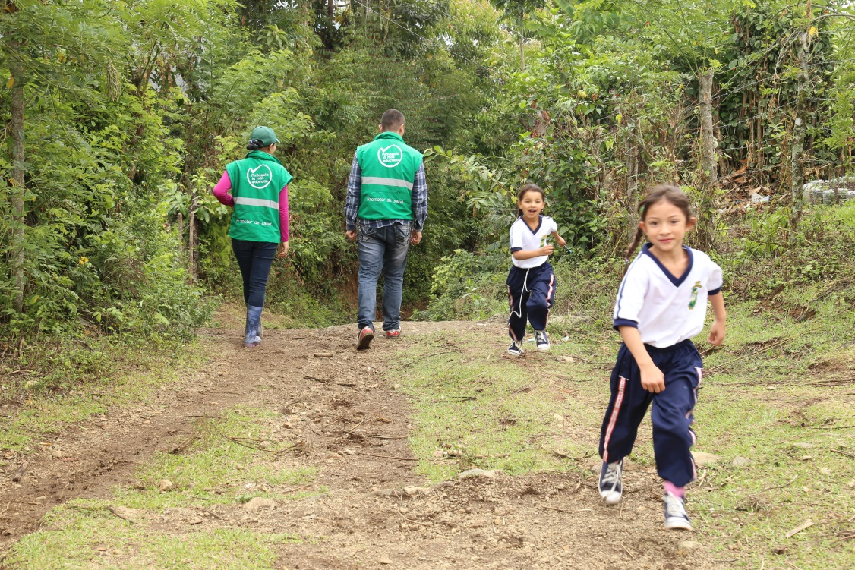
Lo difícil de ser promotor es:
“Los grupos al margen de la ley… a mi al principio me dijeron, usted es ciega, sorda y muda”
(Promotora de Bajo Cauca)

Slide 19
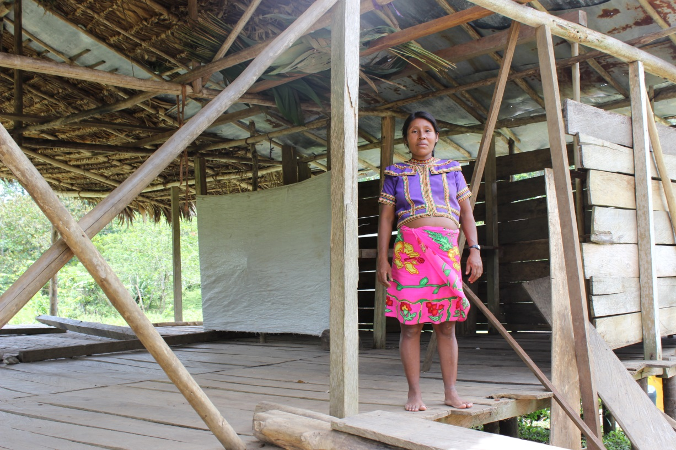
Lo difícil de ser promotor es:
“Tengo veredas dispersas y toca caminar tres horas para llegar a una comunidad…”
(Promotor de Urabá)

Slide 20
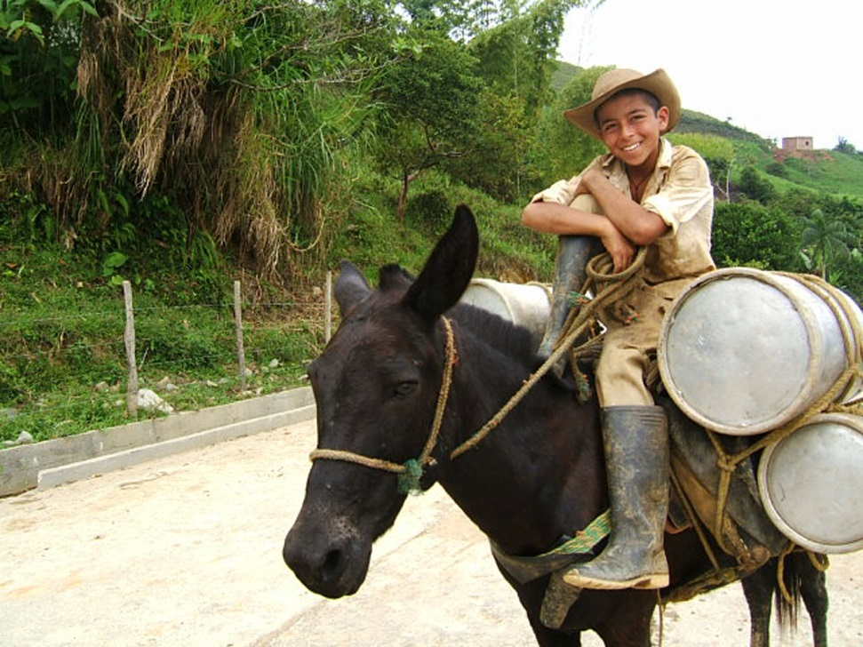
Lo difícil de ser promotor es:
“Lograr la respuesta efectiva en el trabajo interinstitucional y la continuidad en el proceso…”
(Promotor de Oriente)

Slide 21
Las familias vistas a través de los ojos del promotor:
“Son procesos de los que la comunidad se ha empoderado… como las promotoras son de las comunidades…. ya la comunidad se manifiesta y exige tener su promotor” (Promotor de Oriente)

Slide 22
Las familias vistas a través de los ojos del promotor:
“Los jóvenes ya nos tienen confianza y se nos acercan para pedirles la cita de planificación familiar, pues en medio de la visita muchas veces las mamás no las dejan ni contestar; ya uno capta más o menos y en ese momento le pide agua a la mamá para poder quedarse solo con el/la joven”
(Promotor Bajo Cauca)

Slide 23
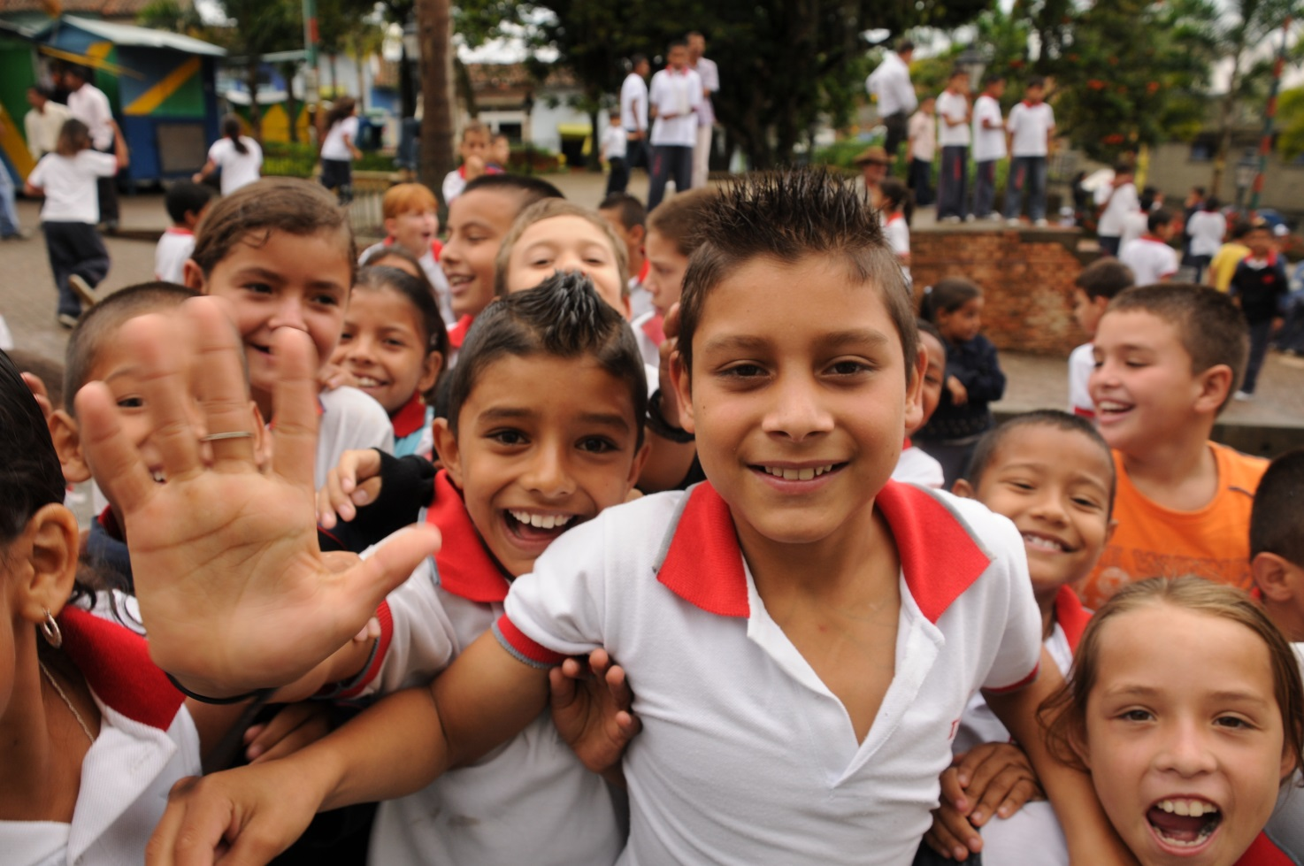
Trasformaciones

Slide 24
Acceso a servicios :
“No vamos hacer milagros de un día para otro, pero la gente nos está copiando… la gente se ha acoplado a la estrategia …. La gente cuando asiste a una cita al hospital, lo buscan a uno para decirle que ya asistió, eso es importante, la motivación” (Promotor de Bajo Cauca)
“A pesar de que es lejano, llegamos hasta allá, y ellos dicen: las niñas de APS vienen a visitarnos”
(Promotora de Bajo Cauca)

Slide 25
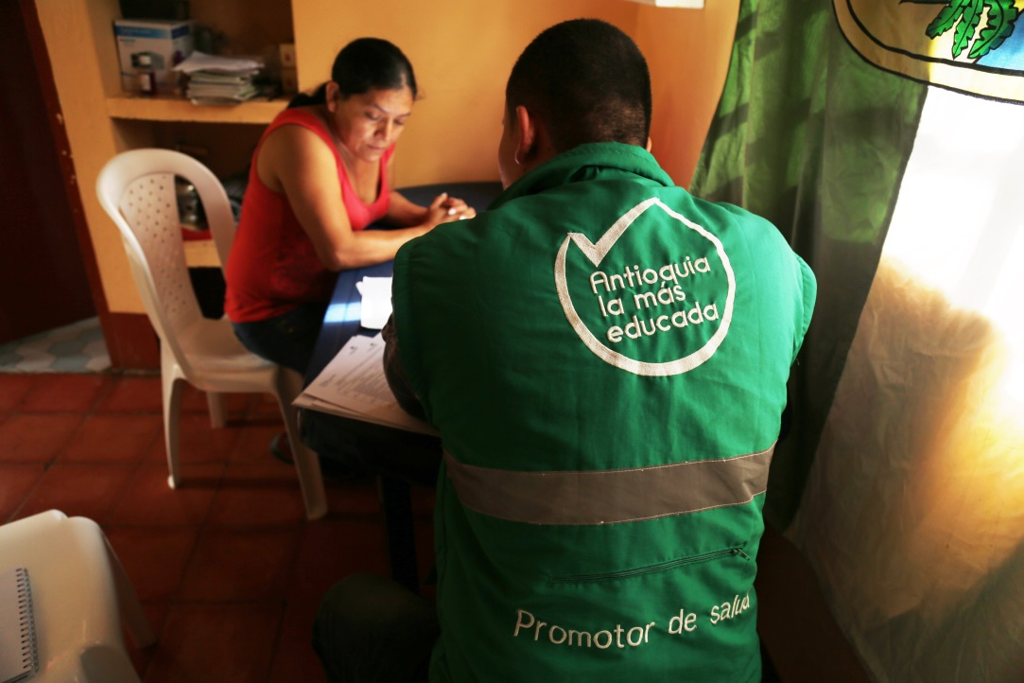
Intersectorialidad:
“Uno identifica qué necesidades tiene la comunidad para poder desplegar la gestión y articular con quienes vamos a hacer la intervención de una forma más articulada…”
(Promotor de Bajo Cauca)

Slide 26
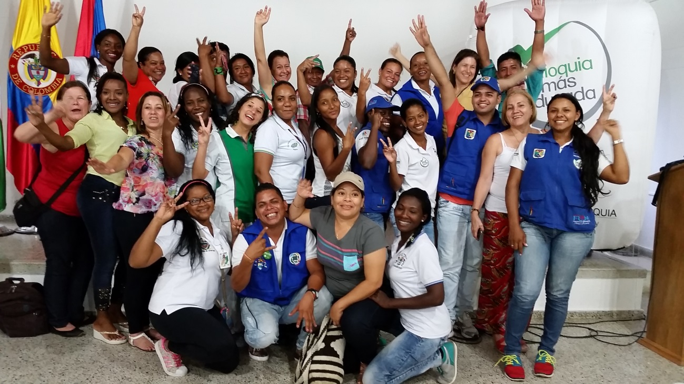
Intersectorialidad:
“Le damos conocimientos de esas necesidades detectadas en las veredas a las diferentes dependencias del municipio, no solo del sector salud… por ejemplo planeación, secretaria de educación, comisaria de familia…”
(Promotores de Urabá)

Slide 27
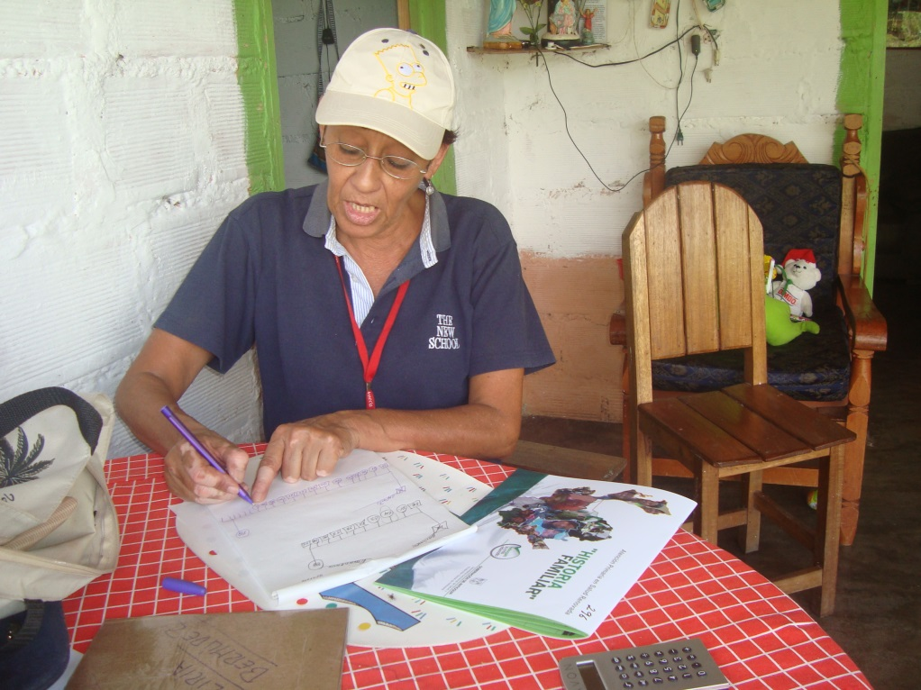
Participación:
“Nosotros evaluamos de la mano con los líderes de la junta de acción comunal, ellos dicen: desde que ella llegó, la gente está mejor, ya todos tienen sisbén, están asegurados, acceden a las citas”
(Promotora de Bajo Cauca)

Slide 28
Educación para la salud:
“En la salud nunca se debe cesar de educar”
(Promotor de oriente)
“Cuando llegamos al corregimiento habían muchas mujeres sin realizarse la citología, nosotras las hemos educado y ahora ya casi todas van”
(Promotora de Bajo Cauca)

Slide 29
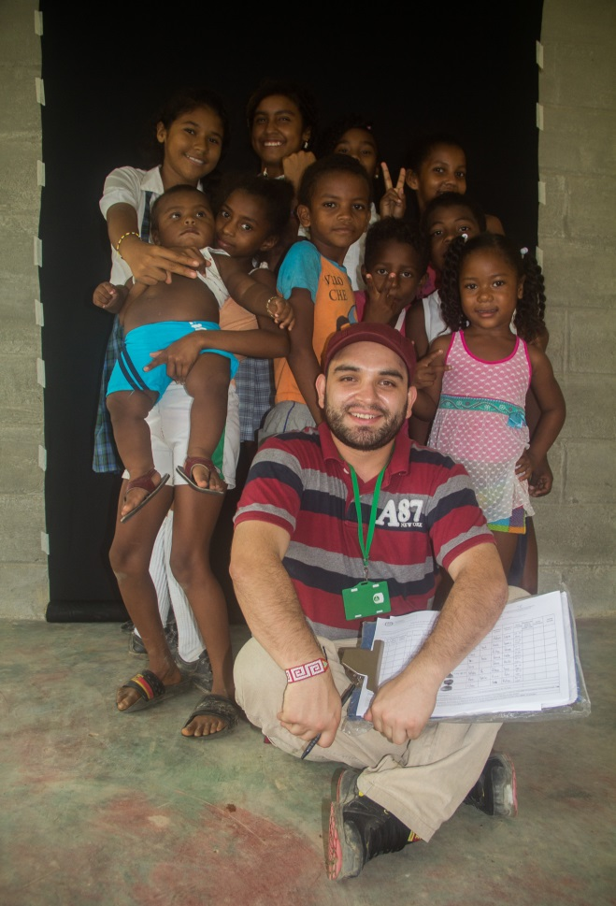
Impacto Salud Contigo:
“Antes hacíamos visita también, pero la gente ahora se enamora más de uno y lo llama, la historia nos ha ayudado mucho para ver todo lo de la familia, ahora hacemos más educación” (Promotor Bajo Cauca)
“Se ha visto menos niñas embarazadas, las mujeres asisten a la citología… funciona cuando uno está con ellos para hablar y se abren con confianza”
(Promotores de Bajo Cauca)

Slide 30
Lo que se necesita…
“La gobernación ha brindado el apoyo eso es importante, muestran el camino a seguir, no nos han dejado solos”
(Promotores de Oriente)
“Hace falta para la estrategia más tiempo, más continuidad para el proceso”
(Promotores de Bajo Cauca)

Slide 31
CONCLUSION:
“La salud es, por sobre todo, una realidad compleja, un proceso social aun más complejo y un proceso político dentro del cual hay que tomar decisiones políticas no sólo sectoriales sino de Estado, capaces de comprometer obligatoriamente y sin excepciones a todos los sectores” Alma-Ata: 25 años después. David A. Tejada de Rivero, Subdirector General de la OMS de 1974 a 1985. Revista Perspectivas de Salud. OPS 2003.

Slide 32
¡GRACIAS!

